Slide 1
Idrok murakkab psixik jarayon sifatida

Slide 2
Reja:
Idrok haqida tushuncha
Idrokning konstantligi va anglanganligi
Appertsepsiya
Idrokning turlari

Slide 3
Idrok haqida tushuncha
Idrok – inson ongida sezgi organlarimizga bevosita ta’sir etayotgan narsa va hodisalarni tartibga solinib , yaxlit , bir butun holda aks ettirilishi . Idrok narsa va hodisalarning ayrim xususiyatlarini aks ettiruvchi sezgilardan farq qiladi . Lekin idrok ayrim sezgilarning oddiy yig’indisidan iborat emas. Idrok hissiy bilishning yangi , yuqori bosqichidir .

Slide 4
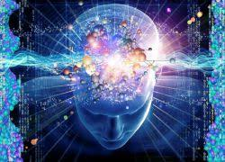

Slide 5
Idrokning konstantligi
Psixologiya fanida idrok etilayotgan narsalarning fizik xolati o’zgarsa xam, lekin uning ko’z pardasidagi obrazning o’zgarmasligi, nisbiy turg’unlik ko’rsatuvchi qonun, eng muhim xususiyat konstantlik deyiladi.Konstantlik hodisasi voqelikni bilishda, tevarak-atrofdagi muhitni fahmlab, kunda amaliy ish ko’rishda juda katta ahamiyatga egadir.

Slide 6
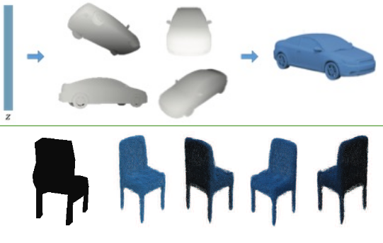

Slide 7
Idrokning Anglanganligi
Idrok qilayotgan shaxs uchun figuraning anglanganligi, uning zarurati va ma’nosi katta ahamiyatga ega bo’ladi. Agar biz kuzatayotgan predmet, eshitayotgan nutq yoki his qilayotgan narsamiz ma’nosiz, tushunarsiz, noaniq bo’lsa, biz juda tez charchaymiz. Masalan, xitoy tilini bilmaydigan odam shu tilda so’zlashuvchilar orasiga tushib qolsa, psixologik jixatdan juda qiynaladi. Ya’ni, bizga barcha narsalarda biror ma’no va mazmun kerak.

Slide 8
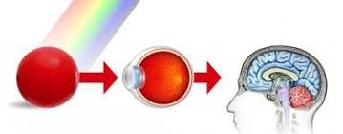

Slide 9
Appertsepsiya
Appertsepsiya lotincha– idrok, qabul qilish deyiladi. Appertseptsiya – idrok jarayonini shaxsning oldingi bilimlari, shaxsiy va ijtimoiy tajribalari, qiziqishlari, , umuman, ruhiy hayotning barcha mazmuni bilan belgilanishidir. Appertseptsiya xodisasi tufayli odamlar o'zaro idrokining mazmuni bilan bir-birlaridan muayyan darajada tafovutlanadilar. Masalan, “ ildiz” tushunchasini biologlar o’simliklarning moddiy asosi sifatida, matematiklar sonlarning ildiz ostidagi ko’rinishida, ijtimoiy nuqtai nazardan qarindosh-urug’chilik shaklida ko’z o'ngiga keltiradi.

Slide 10



Matematiklar
Ijtimoiy nuqtai nazar
Biologlar

Slide 11
Idrokning turlari:
Idrok jarayonida qaysi analizatorning yetakchi rol o’ynashiga qarab; ko’rish, eshitish, hid bilish, teri, ta’m bilish, harakat idroklariga;
Materiyaning yashash shakllariga qarab; fazoni, vaqtni, harakatni idrok qilishga;
Faolligiga qarab; ixtiyoriy va ixtiyorsiz kabi idroklarga bo’linadi.

Slide 12


Idrok jarayonida qaysi analizatorning yetakchi rol o’ynashiga qarab idrok qilish.
Materiyaning yashash shakllariga qarab idrok qilish.

Slide 13

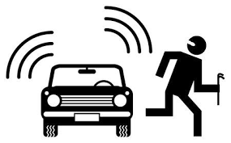
Faolligiga qarab; ixtiyoriy va ixtiyorsiz idroklar.

Slide 14
E’tiboringiz uchun rahmat.

